Slide 1
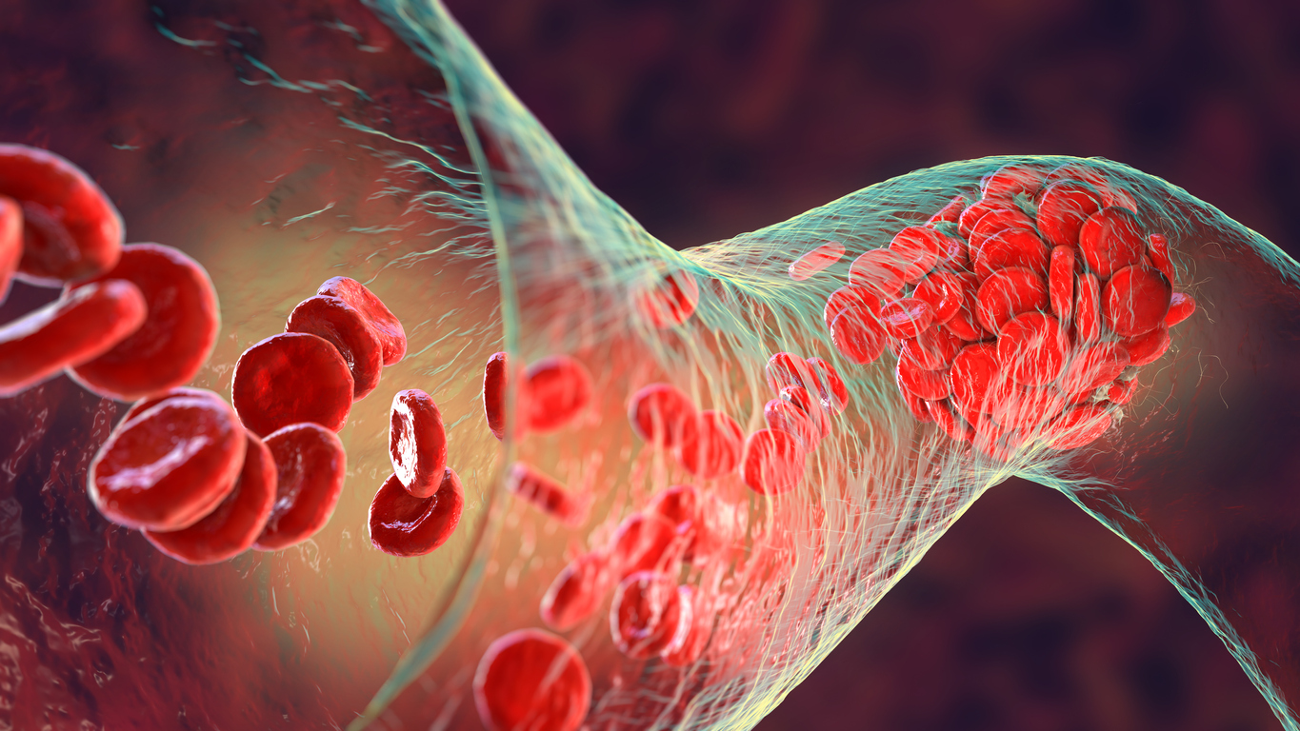



Projet UE-3 :
Hypertension artérielle (HTA)
et entrepôt de données
Date du rapport
Master 2 Informatique Biomédical
GUNDUZ Maxime
KAJOKA Felicite
9 Décembre 2024
2024-2025

Slide 2
Plan
Introduction et Presentation
Méthodologie et application des transformations
Exemple d’exploitation ô
Discussion et conclusion
M2 IBM : GUNDUZ Maxime, KAJOKA Felicite

Slide 3
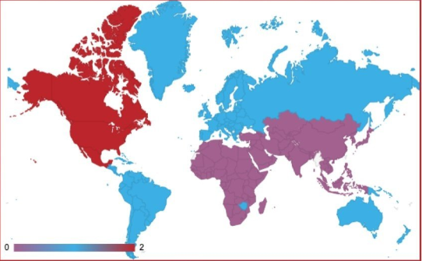
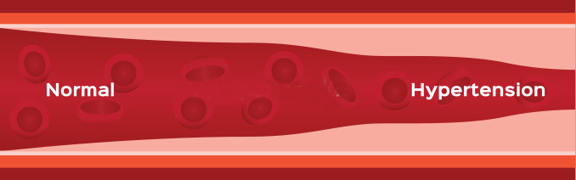
Présentation de l’Hypertension artérielle (HTA)
- Maladie Chronique
- Pression anormale
- 1,28 milliard de malade (46% ignorent) en 2023
M2 IBM : GUNDUZ Maxime, KAJOKA Felicite
1

Slide 4




Présentation de notre objective
MIMIC-III Clinical Database Demo
Analyse des Prescriptions
Entrepôt de données
M2 IBM : GUNDUZ Maxime, KAJOKA Felicite
2

Slide 5


Selection
Identification des colonnes
Identification des colonnes
MIMIC-III Clinical Database Demo
Identification des colonnes
M2 IBM : GUNDUZ Maxime, KAJOKA Felicite
3

Slide 6
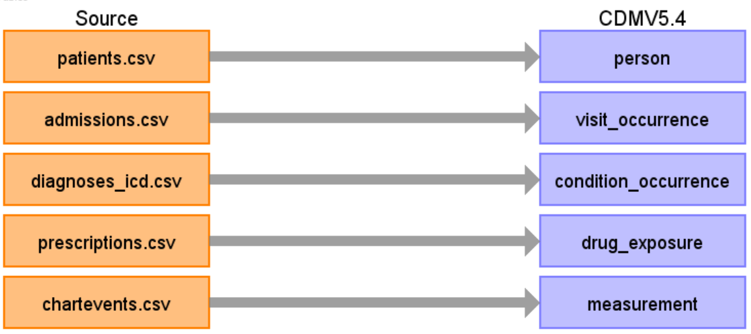
Standardisation des Tables au format OMOP
Standardisation des Tables
M2 IBM : GUNDUZ Maxime, KAJOKA Felicite
4

Slide 7
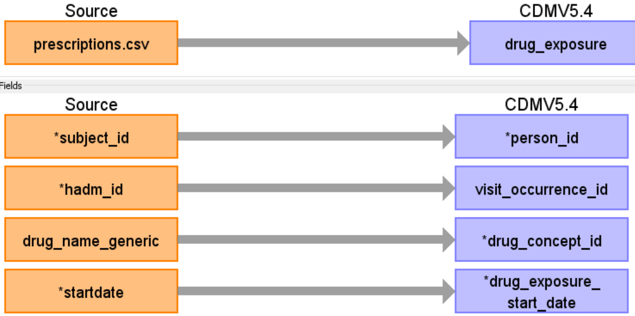
Standardisation des colonnes au format OMOP
Standardisation des colonnes
M2 IBM : GUNDUZ Maxime, KAJOKA Felicite
5

Slide 8


Standardisation des concept au format OMOP
Identification de Diagnostics
Identification de Médicaments
MIMIC-III Clinical Database Demo
Identification de Patient
M2 IBM : GUNDUZ Maxime, KAJOKA Felicite
6

Slide 9


Standardisation des concept au format OMOP
Concept Diagnostic
Autres Concept
CONCEPT ID
Concept Médicaments
M2 IBM : GUNDUZ Maxime, KAJOKA Felicite
7

Slide 10




Transformation des CSV en entrepôt
Exportation CSV Standardisé
Importation dataframes
Histogram
CSV de MIMIC-III
Traitement des Dataframe
Exploitation avec SQL
M2 IBM : GUNDUZ Maxime, KAJOKA Felicite
8

Slide 11
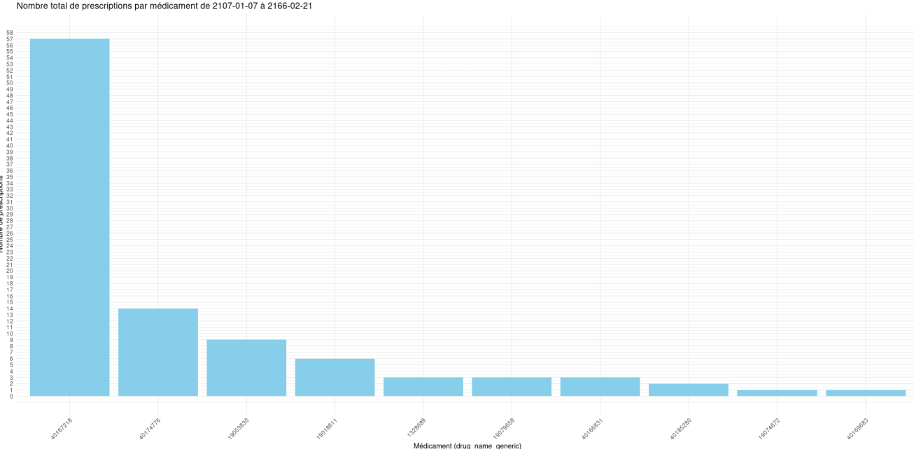
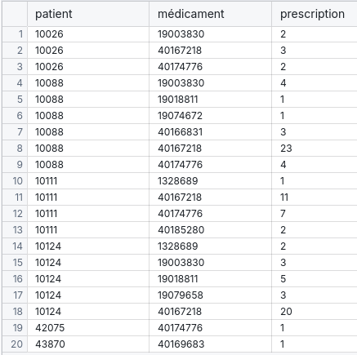
Exploitation de l’entrepôt
Metoprolol (40167218)
Prescript 57 fois
Prescript 23 fois a 10088
M2 IBM : GUNDUZ Maxime, KAJOKA Felicite
9

Slide 12

Discussion et conclusion
Entrepot avec données Fictive
(exemple : date de naissance)
Ne prouve pas l’efficacité des médicaments
Avenir du projet : prendre plus de médicaments et de diagnostics
M2 IBM : GUNDUZ Maxime, KAJOKA Felicite
10

